Slide 1


Кадровый маркетплейc
Номинация
Организация
Связь
«Адаптация, сопровождение и построение карьерной траектории молодого специалиста, в том числе в рамках наставничества»
Наименование
Контактная информация представителя организации
Общество с ограниченной ответственностью «Стратегии технологий образования»
Штатная численность
До 100 человек
Клименко Наталия Евгеньевна
klimenko@ithub.ru
+7 9032865733

Slide 2
Цель практики
Практика позволяет студентам показать результат своего обучения на выполнении реальных задач бизнеса в безопасной среде под руководством наставника, а бизнесу быстро найти подходящих сотрудников
Задачи практики
1. Для образовательной организации обеспечить учебную практику студентов на реальных задачах от бизнеса
2. Для студента решать реальные задачи в безопасной среде под руководством наставника и собирать портфолио, подтверждённое практикой, и выбирать свою будущую карьерную траекторию, опираясь на свои способности и желания
3. Для наставника обеспечить удобное распределение задач между студентами, выбор подходящих исполнителей по компетенциям и желаемым направлениям развития, отслеживать качество и сроки выполнения задач
4. Для бизнеса дешево и быстро через тестовые задания на платформе закрыть стажерские позиции в своей компании
5. Для бизнеса получить несколько решений опубликованной задачи, выбрать лучшее и быстро подобрать команду или молодого специалиста для доработки решения в своей компании

Slide 3
Решение проблем
1
Проект
У работодателя формируется потребность в кадрах
2
Работодатель регистрируется на платформе
Кадровый маркетплейс IThub позволяет подобрать наиболее подходящего стажера под запрос работодателя с помощью цифровой платформы и наставника из колледжа.
3
Наставник уточняет потребность и помогает сформировать тестовое задание для подбора релевантнорго студента
Наставник из колледжа лучше чем кто-либо знает про способности своих студентов и с наибольшей вероятностью подберет подходящего студента под запрос работодателя и под возможности самого студента.
Прежде, чем принять решение о найме стажера, работодатель имеет возможность дать стажеру тестовое задание. В случае, если выполненное задание не устроит работодателя, он имеет возможность отказаться от найма.
Колледж осуществляет поддержку стажера и работодателя в том числе и после трудоустройства: помощь в разрешении конфликтных ситуаций, повышение квалификации стажера под требование работодателя.
На платформе хранится вся информация об успеваемости студента, а также портфолио и профиль компетенций, обновляемые по мере обучения и стажировки.
4
Проектный менеджер размещает задание на платформе
Наставник - связующее звено и гарант высокого качества взаимодействия студента и работодателя. Наставник лучше чем кто-либо знает про способности своих студентов и с наибольшей вероятностью подберет подходящего студента под запрос работодателя.
Прежде, чем принять решение о найме стажера, работодатель имеет возможность дать стажеру тестовое задание. В случае, если выполненное задание не устроит работодателя, он имеет возможность отказаться от найма.
Колледж осуществляет поддержку стажера и работодателя в том числе и после трудоустройства: помощь в разрешении конфликтных ситуаций, повышение квалификации стажера под требование работодателя.
На платформе хранится вся информация об успеваемости студента, а также портфолио и профиль компетенций, обновляемые по мере обучения и стажировки.
5
Задание выполняют студенты интересующего работодателя направления
6
Наставник оценивает работы и передает их работодателю
7
Если качество работ устраивает работодателя, то происходит найм и оплата за подбор стажера

Slide 4
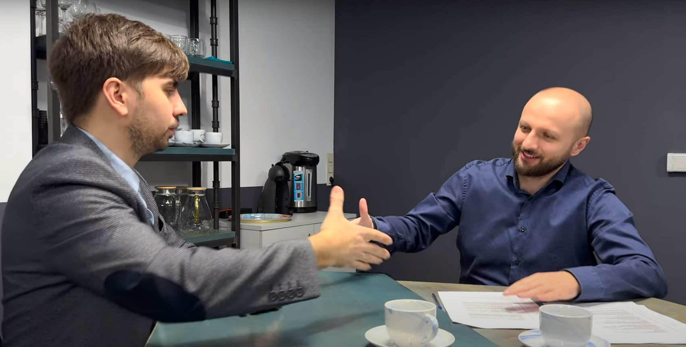


Slide 5
Почему это нужно?
Платформа является омниканальной и состоит из:
ИТ-инфраструктуры, упрощающей и ускоряющей найм стажеров.
Методологии цифровой трансформации образования ITHUB (регистрационный номер патента: 627-356-008 от 08.02.2023 г), позволяющей повысить готовность студентов к найму.
Почему это нужно?
Платформа является омниканальной и состоит из:
ИТ-инфраструктуры, упрощающей и ускоряющей найм стажеров.
Методологии цифровой трансформации образования ITHUB (регистрационный номер патента: 627-356-008 от 08.02.2023 г), позволяющей повысить готовность студентов к найму.
Объединение онлайн и офлайн-подходов в процессе трудоустройства студентов и выпускников колледжей позволит повысить прозрачность данной области и обеспечить:
Для колледжа – повышение эффективности работы центра содействия трудоустройству («во всех профессиональных образовательных организациях обеспечена деятельность центров содействия трудоустройства» - Федеральный проект «Профессионалитет»), увеличение количества студентов в случае роста успешных трудоустройств.
Для абитуриентов – возможность профадаптации, а также выбора наиболее подходящего колледжа и работодателя на основе статистики успешных трудоустройств, рейтингов и отзывов.
Для работодателя – выбор наиболее подходящего стажера с минимальными рисками.
Для регуляторов – увеличение количества трудоустроенных выпускников колледжей («увеличение доли занятых выпускников образовательных организаций, реализующих программы среднего профессионального образования, до 85% к 2027 г.» - Федеральный проект «Профессионалитет»).
Платформа является омниканальной и состоит из
Методология
Методология
ИТ-инфраструктуры, упрощающей и ускоряющей найм стажеров.
Методологии цифровой трансформации образования IThub (регистрационный
номер патента: 627-356-008 от 08.02.2023 г), позволяющей повысить готовность
студентов к найму.
Работодатель
Работодатель
Объединение онлайн и офлайн-подходов в процессе трудоустройства студентов и выпускников колледжей позволит повысить прозрачность данной области и обеспечить
Для колледжа – повышение эффективности работы центра содействия трудоустройству («во всех профессиональных образовательных организациях обеспечена деятельность центров содействия трудоустройства» - Федеральный проект «Профессионалитет»), увеличение количества студентов в случае роста успешных трудоустройств.
Для студентов - возможность профадаптации и выбора наиболее подходящего работодателя на основе статистики успешных трудоустройств, рейтингов и отзывов.
Для абитуриентов – возможность выбора наиболее подходящего колледжа и на основе статистики успешных трудоустройств, рейтингов и отзывов.
Для работодателя – выбор наиболее подходящего стажера с минимальными рисками.
Для регуляторов – увеличение количества трудоустроенных выпускников колледжей («увеличение доли занятых выпускников образовательных организаций, реализующих программы среднего профессионального образования, до 85% к 2027 г.» - Федеральный проект «Профессионалитет»).
Наставник
Платформа
Студент
Платформа
Наставник
Студент
Менеджер проекта

Slide 6

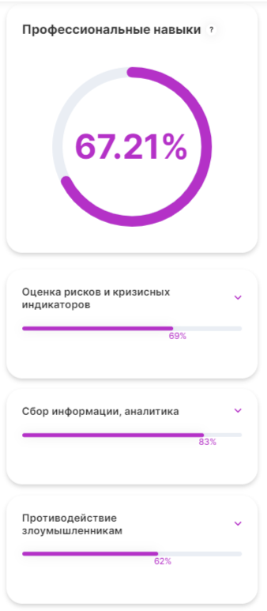
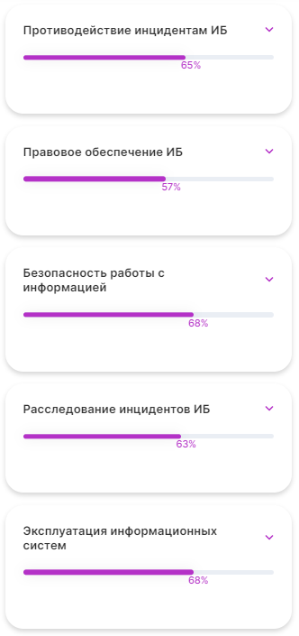
Инновационность
Новое решение: онлайн платформа поддерживает
работу по методологии IThub
Учебные и профессиональные достижения студентов во время учебы оцифровываются и формируют компетенционный профиль. Учитываются как профессиональные, так и гибкие компетенции.
Этот профиль позволяет наставнику подобрать подходящих исполнителей задач работодателей для отправки на стажировку и трудоустройство.
Выполненные задачи вносят свой вклад в профиль студента, подтверждая его профессиональные компетенции. Опыт и квалификация студента как специалиста на рынке уже получают реальное подтверждение во время учебы.
Таким образом на более ответственные задачи, стажировки, рабочие места могут предлагаться студенты, уже подтвердившие свою квалификацию.
Профиль с возможностью посмотреть все достижения студента, все его выполненные учебные и реальные задачи, заменяет необходимость для проектного менеджера знать всех лично, что позволяет масштабировать решение.

Slide 7
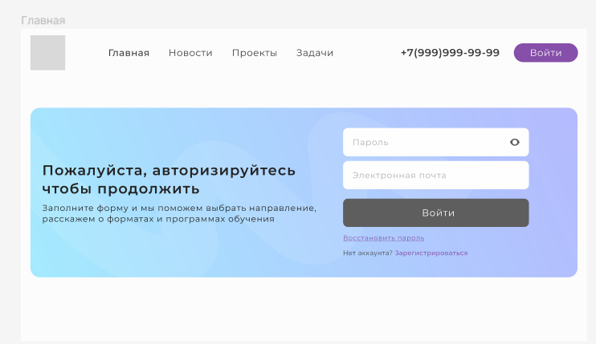
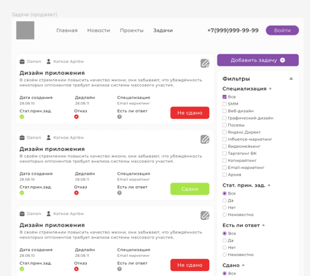
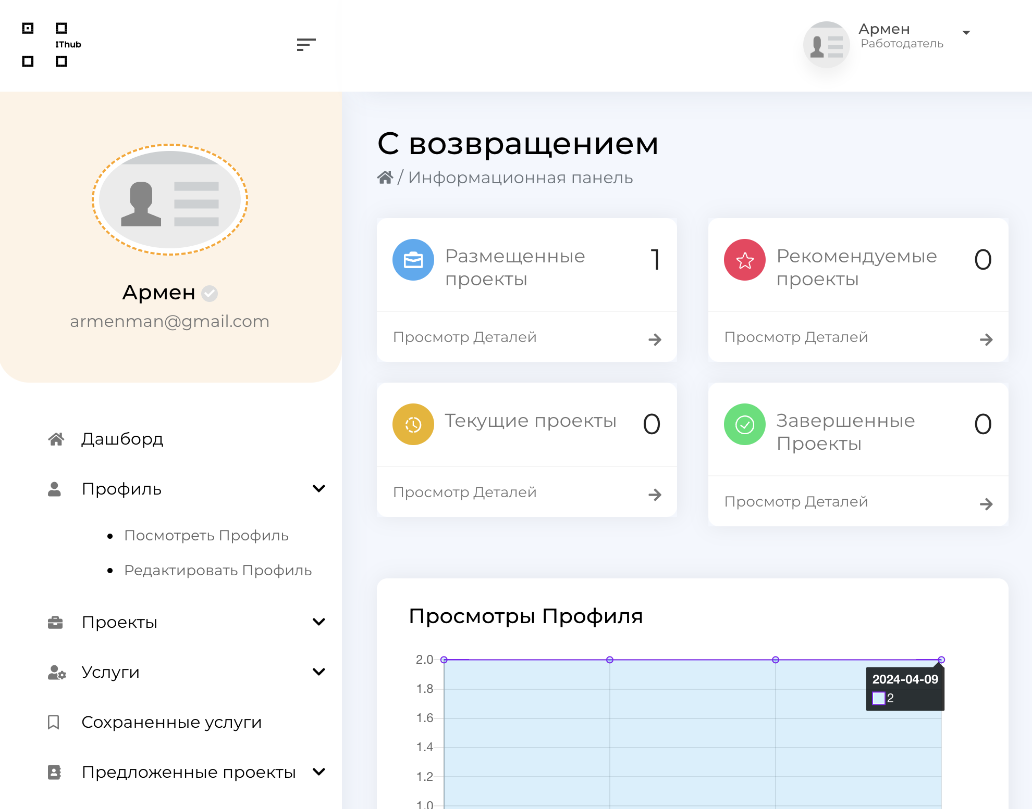
Технологические особенности
Telegram-бот для удобства взаимодействия наставников и студентов с Платформой.
Главная страница
Платформа интегрирована с внутренней LXP-системой колледжа - наставник видит цифровой профиль студента.
Интерфейс для студента
Интерфейс для работодателя

Slide 8

Конкурентный анализ
Конкурентный анализ
Freelance.ru
Hh.ru / Avito.ru / Rabota.ru
Кадровое
агентство
Кадровый маркетплейс IThub
Скорость подбора
Высокая
Низкая
Низкая
Высокая
Затраты на найм
Низкие
Средние
Высокие
Низкие
Риск найма неподходящего стажера
Высокий
Средний
Низкий
Низкий
Вероятность найти подходящего стажера
Низкая
Средняя
Высокая
Высокая
Отличие от конкурентов
На российском рынке нет платформ, ориентированных на трудоустройство студентов и выпускников колледжей.
Популярные на российском рынке решения по трудоустройству не учитывают специфики работы колледжей.
Кадровый маркетплейс IThub создан на базе инновационного колледжа IThub экспертами со стажем работы в сфере среднего
профессионального образования более 10 лет. Глубокое понимание специфики позволило разработать схему, при которой основной
ролью на платформе при трудоустройстве наделяется наставник, курирующий развитие студентов.

Slide 9















Бизнес-модель
Доходы
Клиенты
Каналы продаж
Ключевые показатели эффективности (на год)
Прямые продажи решения работодателям
Онлайн-реклама для привлечения работодателей
Продвижение платформы среди студентов работниками колледжа
Количество трудоустроенных студентов: 100
Количество работодателей на платформе: 60
Работодатель платит Кадровому маркетплейсу разово за найм одного студента 15 тыс. руб.
Работадатели, заинтересованные
в найме стажеров
Студенты колледжа
Оценка рынка трудоустройства студентов
3,5 колледжей в России
Основной вызов
3 500 колледжей в России
Массовое привлечение работодателей “с именем” в качестве партнеров.
35 000 млн. ₽
PAM
5 000 студентов IThub в России
75 млн. ₽
TAM
2500 студентов IThub в Москве
37,5 млн. ₽
SAM
485 студентов на кафедре Маркетинга IThub
Ключевая цель
7,3 млн. ₽
SOM
45 тыс. ₽ - текущая выручка
Масштабирование Кадрового маркетплейса на все колледжи России.

Slide 10



Дорожная карта проекта
ИСТОРИЯ ЗАПУСКА
ТЕКУЩИЙ РЕЗУЛЬТАТ И ДАЛЬНЕЙШАЯ РЕАЛИЗАЦИЯ
Кадровый маркетплейс IThub начался с просьб знакомых о помощи в поиске толковых стажеров в свои компании.
Сначала мы просто знакомили подходящих на наш взгляд студентов с работодателями, но долговременное сотрудничество студентов и работодателями не складывалось.
Мы решили привлечь наставника для этой задачи - удачных кейсов стало значительно больше. После этого мы цифровизировали решение для масштабирования - появилась ИТ-платформа.
На основании нескольких интервью мы поняли: работодатели готовы платить колледжу за найм! Гипотеза была удачно протестирована.
На данный момент платформа функционирует на базе кафедры Маркетинга и Коммерции колледжа IThub.
Платформа представляет из себя программный продукт с чат-ботом и веб-интерфейсом (в дальнейшем планируется запустить приложение для мобильных устройств), а также методологию по работе для различных ролей (стажер, наставник, менеджер проектов, работодатель) по взаимодействию через платформу.
Выполнено 530 задач от 40 компаний.
Выполнено 40 тестовых заданий на стажировку, компании забрали 15 стажеров.
Компании выкупили 3 стажеров, выручка составила 45 тысяч рублей.
Ближайший шаг – переход на новое ИТ-решение,
готовое к масштабированию.
СЛЕДУЮЩИЕ ЭТАПЫ
Этап I – ИТ-доработка текущего решения (3 месяца)
Этап II – масштабирование на колледж в Москве (этап I + 5 месяцев)
Этап III – масштабирование на все колледжи IThub (этап II + 5 месяцев)
Этап IV – массовое привлечение работодателей (этап III + 6 месяцев)

